Slide 1
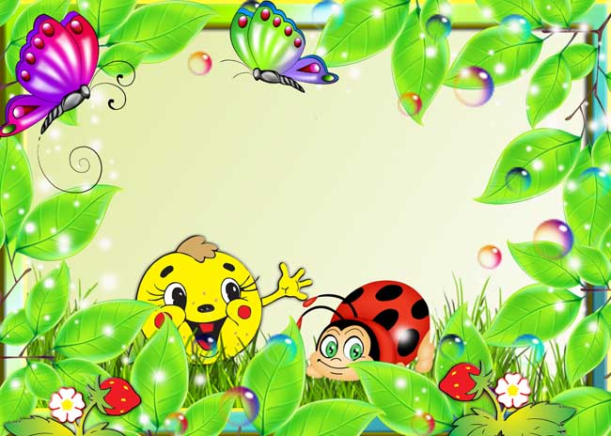
Проект по благоустройству территории участка группы.
Составитель:
Елизарова С.Н., воспитатель

Slide 2
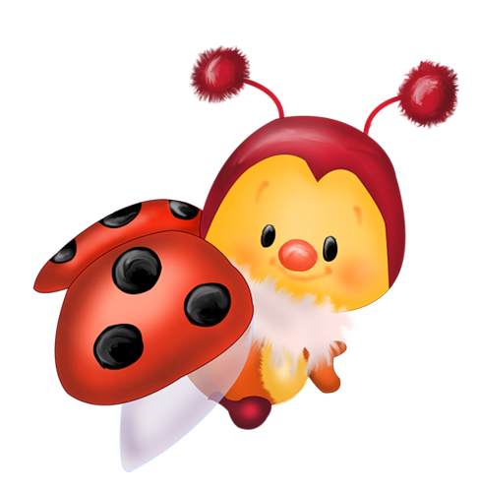

Тип проекта:
практико-ориентированный
Вид:
творческий
Участники проекта:
воспитатели, родители
Формы проекта:
-беседы;
-работа с родителями.
Сроки реализации проекта:
апрель- июнь

Slide 3


Летом жарко и прекрасно, Дни проходят не напрасно. Щебет птиц мы все узнаем, Его ждем и обожаем. Лето красное приходит, И печали все уводит. Мы играем, веселимся, К лету снова мы стремимся.

Slide 4
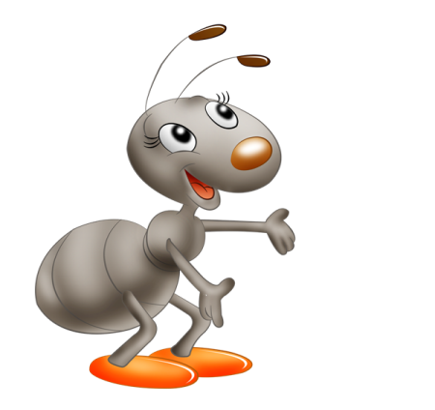
Площадка для прогулки –
место для игры, отдыха, спорта и познавательного развития детей.
Цель проекта:
Создание эмоционально - благоприятных условий пребывания детей в дошкольном учреждении через благоустройство территории участка группы и организацию познавательной, творческой, оздоровительной деятельности детей во время пребывания на воздухе на участке детского сада в теплое время года.
Задачи:
создание развивающего пространства для самостоятельной
деятельности детей раннего возраста;
улучшение экологического и эстетического состояния территории
участка группы;
- повышение функциональности оборудования на участке;
привлечение родителей воспитанников к работе по улучшению
состояния территории участка.

Slide 5
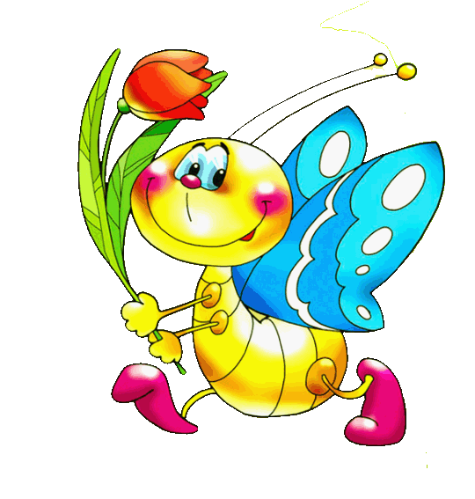
Стратегии реализации проекта:
создание среды для ознакомления с природой нашего края;
создание своего «образа» территории (игрового участка группы)
создание комфортных условий для развития личности ребенка;
активизация творческого потенциала родителей и детей;
создание единого пространства детей, педагогов, родителей.

Slide 6
Этапы реализации проекта
I.Подготовительный (01.04 – 01.05)
составление карты - схемы создания участка;
обсудить с родителями дизайн по облагораживанию участка;
- провести с родителями беседы, консультации;
собрать необходимый бросовый материал для изготовления малых форм и
выносного материала (пластиковые бутылки, шины, шишки, ракушки и т.д.);
- привлечение родителей благоустройству территории
приобретение семян и посадка рассады цветов;
анализ состояния участка группы и существующих проблем;
- образ будущей игровой площадки

Slide 7

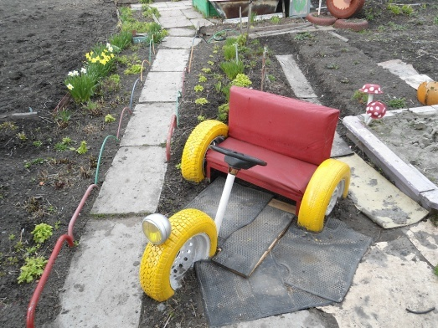
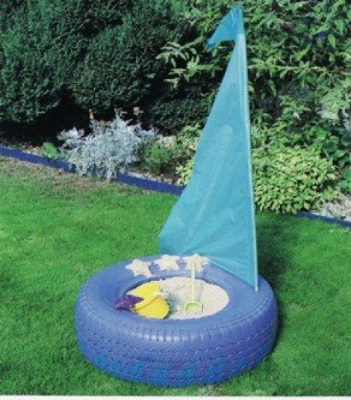
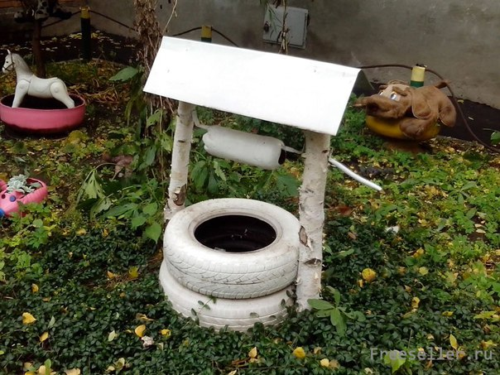
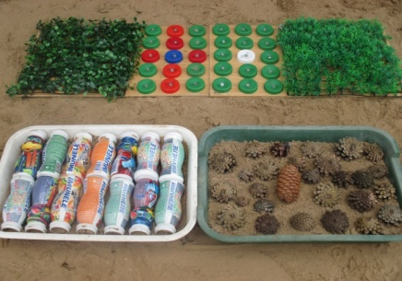
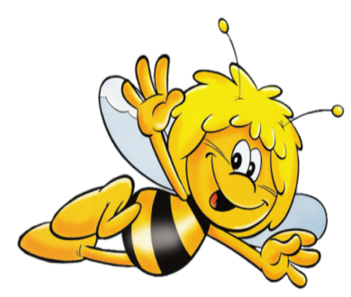
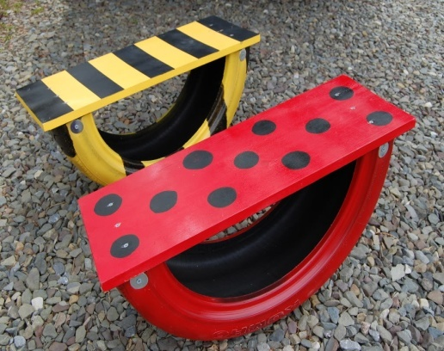
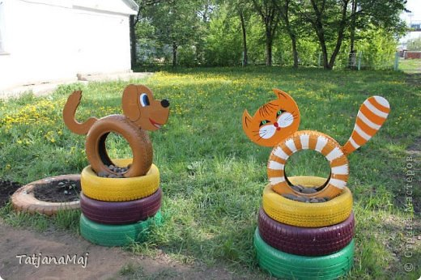
Наши планы

Slide 8
II.Основной (01.05.- 10.06)
- перекапывание клумб с привлечением родителей;
- высадка рассады цветов на клумбы;
- реконструкция имеющегося оборудования;
сооружение необходимых конструкций для игр и двигательной
активности;
создание зон для экспериментирования и проведения опытов с водой и
песком;
- покраска конструкций.
.

Slide 9
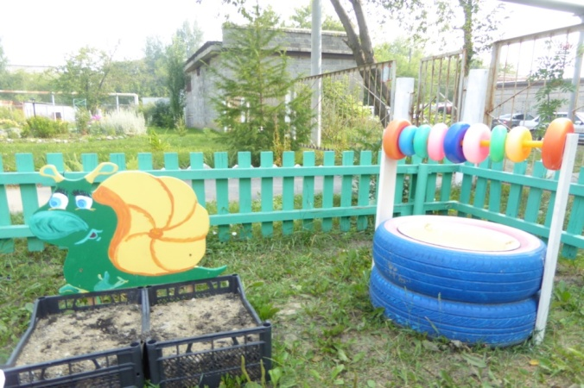
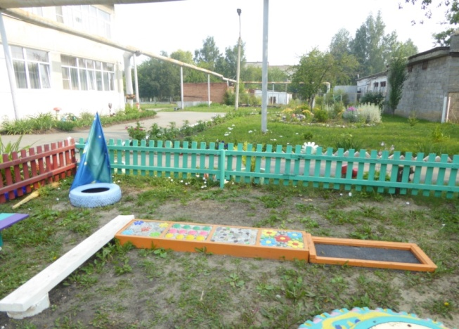
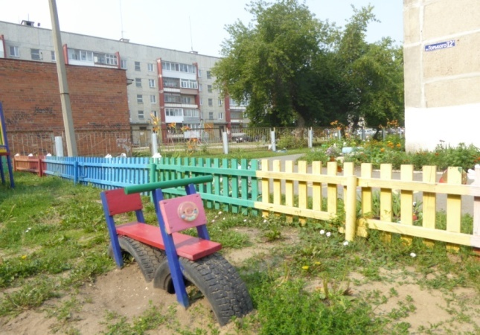
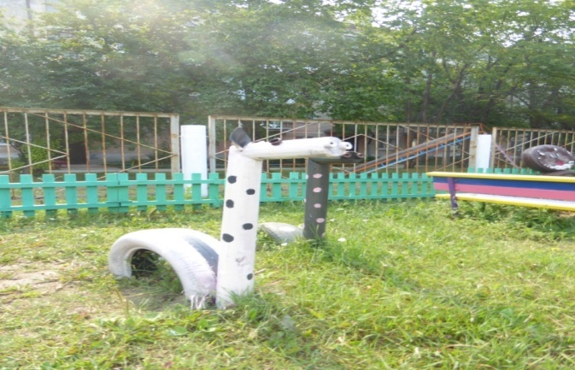
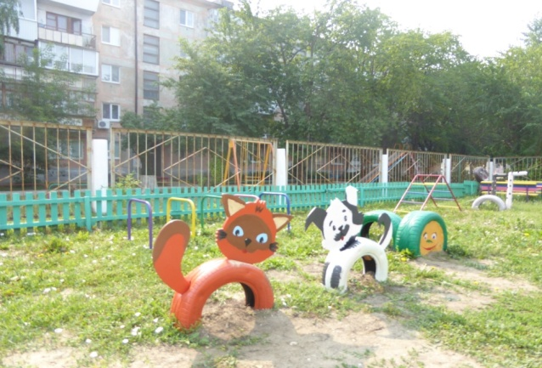
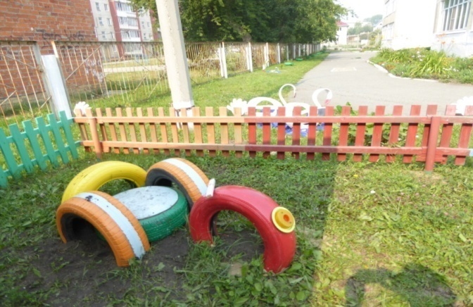
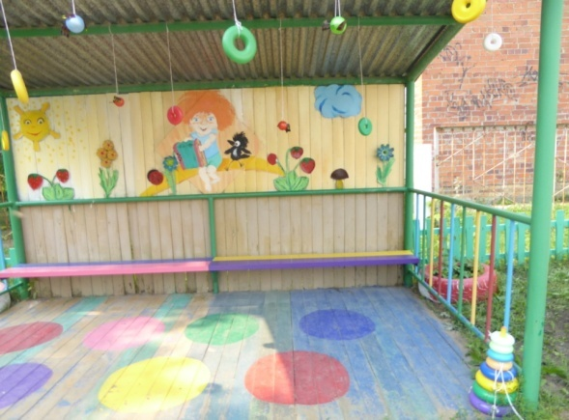
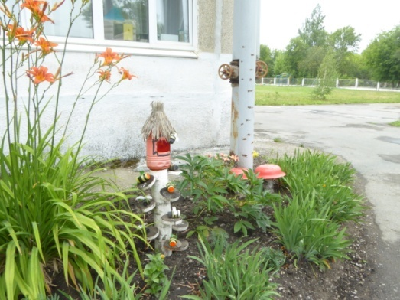
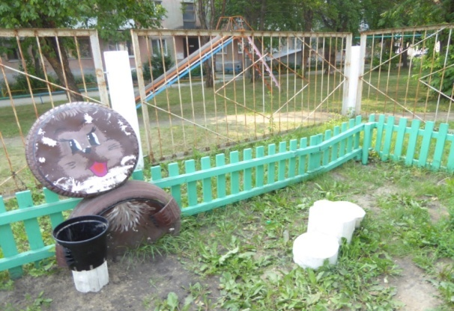
III.Заключительный (фотовыставка по итогам работы над проектом)
Результаты работы над проектом
III.Заключительный

Slide 10
Вывод:
Мы не можем изменить весь мир,
но можем изменить себя,
свое отношение к тому, что происходит вокруг нас.
Детей учит то, что их окружает!

